Slide 1

MİLLÎ MÜCADELE
İŞGALLERİN BAŞLAMASI VE MİLLÎ
MÜCADELE’YE HAZIRLIK
Samsun'a Çıkış-Havza ve Amasya Genelgeleri
Nevzat Özdemir
TED Ankara Koleji Vakfı Özel Lisesi

Slide 2
Mücadeleye Hazırlık
Mustafa Kemal Paşa’nın Samsun’a Çıkışı
Samsun Raporu
Havza Genelgesi (28 Mayıs 1919)
Amasya Genelgesi (22 Haziran 1919)

Slide 3
Mustafa Kemal İstanbul’da
Padişah ve Hükûmet tarafından güvenilir ve iyi bir asker olarak tanınması, İttihatçıların siyasetine uzak duran bir komutan olarak bilinmesi gibi nedenlerle Mustafa Kemal Paşa, 30 Nisan 1919’da 9. Ordu Müfettişliğine tayin edildi.
Bu yeni görevinde Mustafa Kemal Paşa’ya olağanüstü yetkiler verilip sivil makamlara da emretme yetkisi verildi. 9.Ordu Müfettişi olarak görevi şunlar idi:
Samsun ve civarında güvenliği sağlamak,
Osmanlı birliklerinin Mondros Ateşkes Anlaşması gereği dağıtılmasını hızlandırmak,
Türklerin elinde kalan silah ve cephaneyi toplamaktı.
Samsun'a Çıkış
Mustafa Kemal’in arkadaşlarıyla İstanbul’dan Anadolu’ya geçmek için çareler aradığı sırada Karadeniz bölgesinde Pontus Rum çetelerinin Türk ve Müslüman halka saldırıları artmıştı.
Yaşanan çatışmalardan Türkleri sorumlu tutan İngiltere, bölgede huzur ve güvenlik sağlanmadığı takdirde bölgeyi işgal edeceğini İstanbul Hükümeti’ne bir nota ile bildirdi
Mustafa Kemal Paşa, Samsun’a resmi görevli olarak gitmesine rağmen kendisine verilen görevden ziyade şunları yapmayı düşünmektedir:
Ulusal Bağımsızlık…….?...............
…………….Ulusal Egemenlik…….?..
Millî egemenliğe dayanan, kayıtsız şartsız bağımsız yeni bir Türk devleti kurmak.
Bu amaç için önce milletin bilinçlendirilmesi sonra harekete geçirilmesi ve kararlar alınmasını sağlamak.
Bu mücadele yolunun parolası ise, “Ya istiklal ya ölüm!” olmuştur.

Slide 4

Mustafa Kemal’in Gözünden Ülkenin Durumu (nutuktan)
1919 yılı Mayısının 19’uncu günü Samsun’a çıktım. Ülkenin genel durumu ve görünüşü şöyledir:
Osmanlı Devleti’nin içinde bulunduğu grup, I. Dünya Savaşı’nda yenilmiş, Osmanlı ordusu her tarafta zedelenmiş, şartları ağır bir ateşkes anlaşması imzalanmış. Büyük Savaş’ın uzun yılları boyunca millet yorgun ve fakir bir durumda. Milleti ve memleketi I. Dünya Savaşı’na sürükleyenler, kendi hayatlarını kurtarma kaygısına düşerek memleketten kaçmışlar. Saltanat ve hilâfet makamında oturan Vahdettin soysuzlaşmış, şahsını ve bir de tahtını koruyabileceğini hayal ettiği alçakça tedbirler araştırmakta. Damat Ferit Paşa’nın başkanlığındaki hükûmet âciz, haysiyetsiz ve korkak. Yalnız padişahın iradesine boyun eğmekte ve onunla birlikte kendilerini koruyabilecekleri herhangi bir duruma razı. Ordunun elinden silâhları ve cephanesi alınmış ve alınmakta…
İtilâf Devletleri, ateşkes anlaşmasının hükümlerine uymayı gerekli bulmuyorlar. Birer bahane ile İtilâf donanmaları ve askerleri İstanbul’da. Adana ili Fransızlar; Urfa, Maraş, Ayıntap (Gaziantep) İngilizler tarafından işgal edilmiş. Antalya ve Konya’da İtalyan askerî birlikleri, Merzifon ve Samsun’da İngiliz askerleri bulunuyor. Her tarafta yabancı subay ve memurlar ile özel ajanlar faaliyette. Nihayet, konuşmamıza başlangıç olarak aldığımız tarihten dört gün önce, 15 Mayıs 1919’da, İtilâf Devletleri’nin uygun bulması ile Yunan ordusu da İzmir’e çıkartılıyor.
Bundan başka, memleketin her tarafında Hristiyan azınlıklar gizli veya açıktan açığa kendi özel emel ve maksatlarını gerçekleştirmeye, devleti bir an önce çökertmeye çalışıyorlar.
Sonradan elde edilen güvenilir bilgi ve belgelerle iyice anlaşılmıştır ki, İstanbul Rum Patrikhanesi’nde kurulan Mavri Mira Hey’eti (Belge: 1) illerde çeteler kurmak ve idare etmek, gösteri toplantıları ve propagandalar yaptırmakla meşgul. Yunan Kızılhaç’ı ve Resmî Göçmenler
Komisyonu, Mavri Mira Hey’eti’nin çalışmalarını kolaylaştırmakla görevli. Mavri Mira Hey’eti tarafından yönetilen Rum okullarının izci teşkilâtları, yirmi yaşından yukarı gençleri de içine almak üzere her yerde kuruluşunu tamamlıyor.
Ermeni Patriği Zaven Efendi de, Mavri Mira Hey’eti ile birlikte çalışıyor. Ermeni hazırlığı da tıpkı Rum hazırlığı gibi ilerliyor. Trabzon, Samsun ve bütün Karadeniz sahillerinde örgütlenmiş olan ve İstanbul’daki merkeze bağlı bulunan Pontus Cemiyeti hiç bir engelle karşılaşmadan kolaylıkla ve başarıyla çalışıyor…………

Slide 5
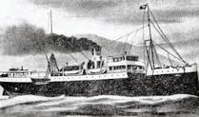
Mustafa Kemal ile Samsun’a Çıkanlar
Kurmay Albay Kazım Dirik Müfettişlik Kurmay Başkanı
Kurmay Albay Mehmet Arif Ayıcı Kurmay Başkanı Yardımcısı
Kurmay Binbaşı Hüsrev Gerede Birinci şube müdürü
Binbaşı Kemal Doğan Müfettişlik Topçu Kumandanı
Dr. Albay İbrahim Tali Öngören Ordu Sıhhiye Başkanı
Dr. Binbaşı Refik Saydam Sıhhiye Başkan Yardımcısı
Yüzbaşı Cevat Abbas Gürer Müfettişlik Başyaveri
Üsteğmen Muzaffer Kılıç Müfettişlik ikinci Yaveri
Yüzbaşı Ali Şevket Öndersev Müfettişlik Emir Subayı
Üsteğmen Hayati, Kurmay Başkanı Emir Subayı
Yüzbaşı Mümtaz Tünay
Yüzbaşı İsmail Hakkı
Yüzbaşı Mustafa Süsoy Karargah komutanı
Üsteğmen Abdullah, İaşe Subayı
Birinci Sınıf Katip Faik Aybars Şifre Katibi
Dördüncü Sınıf Katip Memduh Şifre Katibi Yardımcısı
3.Kolordu Komutanı Kurmay Albay Refet Bele
Üsteğmen Hikmet Gerçekçi Alb. Rafet Bey'in yaveri
Mustafa Kemal ve Arkadaşlarının Bandırma Vapuru Yolculuğu 16 Mayıs 1919 sabahında başladı. Zor şartlarla geçen yolculuk üç gün sürdü. Mustafa Kemal ve mahiyeti 19 Mayıs 1919'da Samsun'a çıktılar.
Bu tarih Millî Mücadele’nin fiilen başladığı tarihtir.

Slide 6
Samsun Raporu
Mustafa Kemal Paşa, müfettişliğin kendisine yüklediği vazifeleri yerine getirmek amacıyla :
Samsun’da kaldığı beş-altı gün içinde durumu incelemiş,
beraberinde gelen arkadaşlarından Refet (Bele) Beyi Samsun (Canik Sancağı)’a mutasarrıf atamış,
Erzurum’da bulunan XV. Kolordu komutanı Kâzım Karabekir ve Ankara’da bulunan XX. Kolordu Komutanı Ali Fuat (Cebesoy) Paşalara telgraf çekerek, Samsun’a geldiğini bildirmiş ve kendisiyle ilişki kurmalarını istemiştir.
Mustafa Kemal yoğun çalışmalar sonrasında 22 Mayıs 1919 tarihinde bir rapor hazırlamıştır. Bu hazırlanan rapor, Mustafa Kemal’in, Ordu Müfettişliği talimatının sınırlarını aşarak, bütün memleketin kaderi ile ciddî bir şekilde ilgilendiğini göstermektedir. Millî Mücadelenin ilk ana programını teşkil eden rapor, özetle şu fikirleri kapsamaktaydı:
Samsun bölgesi Rumları siyasî emellerinden vazgeçerlerse, asayiş kendiliğinden düzelir.
Milletin yabancıların mandasına ve kontrolüne tahammülü yoktur.
Yunanlıların İzmir’de hakları yoktur. İşgal geçicidir. Millet, millî hakimiyet esasını ve Türk milliyetçiliğini kabul etmiştir. Bunu gerçekleştirmeye çalışacaktır.
Bu raporda, Rum azınlığın faaliyetlerine, Yunanlıların İzmir’i işgaline açıkça karşı çıkış vardır. Bununla birlikte ülkenin yabancı mandasına tahammülü olamayacağının açıkça ilan edilerek millî mücadele hareketinin bağımsızlık anlayışı ön plana çıkarılmıştır.

Slide 7
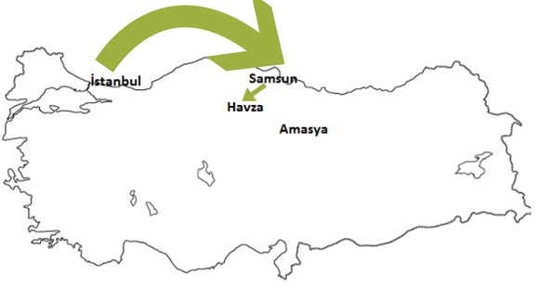
Havza Genelgesi (28 Mayıs 1919)
Mustafa Kemal Paşa, Havza’ya geldikten sonra işgallere karşı direnme amacıyla çeşitli bölgelerdeki milli kuruluşların yaygınlaştırılması için çalışmalara başladı.
Bu amaçla 28 Mayıs 1919’da sivil ve askeri yöneticilere yolladığı Havza Genelgesi’nde
işgallerin protesto edilmesi için mitingler yapılmasını,
İtilaf Devletleri temsilciliklerine uyarı telgrafları gönderilmesini
Hristiyan azınlığa karşı saldırı ve düşmanlıklarda bulunulmamasını istemiştir.
Havza’da Mustafa Kemal Paşa’nın da katıldığı bir miting düzenlenmiştir (30 Mayıs 1919).
Yurdun çeşitli bölgelerinde düzenlenen mitinglere binlerce insan katıldı ve bu mitingler halk arasında büyük bir heyecan yarattı.
İşgallere karşı gösterilen tepkilerden rahatsız olan İngilizler, Damat Ferit Paşa Hükümeti’ne baskı yaparak Mustafa Kemal’in geri çağrılmasını istedi (8 Haziran 1919).
Mustafa Kemal Paşa, kendisini geri çağıran Harbiye Nezaretine oyalayıcı bir cevap vererek Amasya’ya geçmiştir.

Slide 8
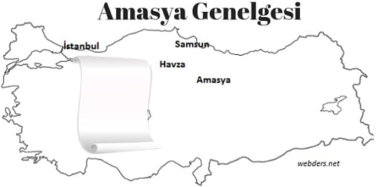
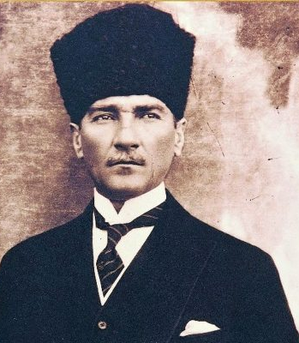
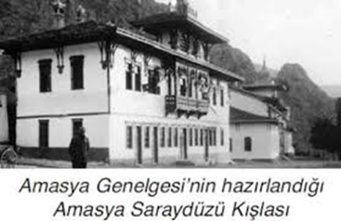
Amasya Genelgesi (22 Haziran 1919)
Amasya halkı Mustafa Kemal’i büyük bir coşku ile karşıladı.
14 Haziran’da kurulan Müdafaa-i Hukuk Cemiyeti bünyesinde Mustafa Kemal Paşa, Ali Fuat (Cebesoy), Refet (Bele) ve Rauf (Orbay) paşalar bir araya geldi.
Mustafa Kemal Paşa tarafından önceden hazırlanmış metin üzerinde yapılan değerlendirmeler sonrasında Amasya Genelgesi hazırlandı.
Konya’da bulunan Ordu Müfettişi Cemal Paşa ile Erzurum’da bulunan Kazım Karabekir Paşa’nın da telgrafla onayları alındıktan sonra, 22 Haziran 1919’da genelge tüm ilgililere duyuruldu.
Ayrıca İstanbul’da bulunan bazı önemli kişilere yazılan mektuplarda miting ve gösterilerin büyük amaçları gerçekleştirmeye yetmeyeceği, bağımsızlığın ancak milletin bağrından kopan güce dayanarak sağlanacağı belirtilmiş ve “Artık İstanbul Anadolu’ya hâkim değil, bağlı olmak mecburiyetindedir.” denilmiştir.

Slide 9
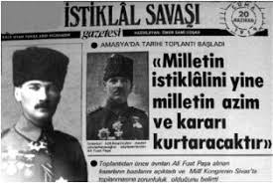
Amasya Genelgesi’nin önemli maddeleri ve yorumları şöyledir:
Vatanın bütünlüğü, milletin bağımsızlığı tehlikededir.
Yorum:
İstanbul Hükûmeti, üzerine aldığı sorumluluğun gereklerini yerine getirememektedir. Bu durum milletimizi yok olmuş gibi göstermektedir.
Yorum:
Milletin bağımsızlığını, yine milletin azim ve kararı kurtaracaktır.
Yorum:
Milletin durumunu saptamak ve sesini dünyaya duyurmak için her türlü etki ve denetimden uzak millî bir kurulun varlığı gereklidir.
Yorum:
Anadolu’nun en güvenli yeri olan Sivas’ta millî bir kongrenin acele olarak toplanması kararlaştırılmıştır.
Yorum:

Slide 10
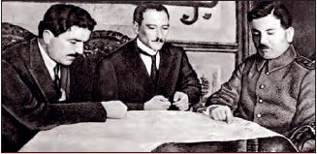
Bunun için bütün illerin her sancağından, halkın güvenini kazanmış üç temsilcinin hemen yola çıkarılması gerekmektedir.
Yorum:
Her olasılığa karşı bu durum millî bir sır gibi tutulmalı ve temsilciler gerekli görülen yerlerde kimliklerini gizleyerek gelmelidir.
Yorum
Doğu illeri adına 10 Temmuz’da Erzurum’da bir kongre toplanacaktır. O güne kadar diğer il temsilcileri Sivas’a ulaşabilirlerse, Erzurum Kongresi temsilcileri de Sivas’ta yapılacak genel kongreye katılmak üzere yola çıkacaklardır.
Yorum
Temsilciler Müdafaa-i Hukuk ve Redd-i İlhak Cemiyetleri ve belediyeler tarafından seçilecektir.
Yorum
10. Askerî ve millî örgütler hiçbir şekilde lağvedilmeyecektir.
Yorum

Slide 11
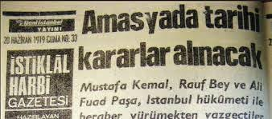
Bu genelge :
millî egemenliğe dayalı yeni Türk devletinin kurulması yolunda atılan ilk adımdır.
Genelgede Millî Mücadele’nin amacı, gerekçesi ve yöntemi açıklanmış ve millet mücadeleye çağrılmıştır.
Bu yönüyle Amasya Genelgesi bir ihtilal beyannamesi özelliği gösterir
Anadolu’da yaşanan bu gelişmelerden rahatsızlık duyan İngilizler, bir kez daha İstanbul Hükûmeti’ne baskı yaparak, Mustafa Kemal’in görevden alınmasını ve geri çağrılmasını istediler. Fakat Mustafa Kemal, İstanbul’dan gelen emirlere uymamış ve Erzurum’a hareket etmiştir

